Slide 1
MINNO® Innovaatioprojekti 2015 - Loppukatselmus
Lapinlahden Joulukalenteri
Aineeton Joulu
30.10.2015

Slide 2
Mikä MINNO® on?
Minnoksi kutsutaan Metropolian innovaatio-opintoja,
jossa haasteet projekteihin tulevat
työelämänkumppaneilta, jotka opiskelijat toteuttavat
tiiviissä yhteistyössä heidän kanssaan.

Slide 3
Lapinlahden Joulukalenteri
Katja Kumpulainen, SA13S1
Anniina Nevasmaa, SG13S1
Satu Niva, SS13S1
Vesa-Matti Pietarinen, SS14K1
Ulla Pohjanmaa, SV13S2
Annika Pudas, KXB14S2

Slide 4
Ryhmänne vastaanottama haaste ja tilaaja
Haastemme on Aineeton joulu, jonka tilaajana toimii Lapinlahden Lähde. Lapinlahden Lähde -hankkeen tavoite on kunnostaa vanha Lapinlahden sairaala-alue kaikille avoinna olevaksi mielen hyvinvoinnin keskukseksi. Haasteessamme oli tehtävänä suunnitella ilmaista toimintaa ja tapahtumia entisen sairaalan tiloihin. Tarkoituksena oli tuottaa toimintaa, joka tarjoaa vaihtoehtoisen tavan viettää joulunalusaikaa siihen tavallisesti kuuluvan kiireen ja kulutuksen keskellä. Samalla oli tärkeää tehdä Lapinlahden Lähdettä tunnetuksi.

Slide 5
Ratkaisu - Projektikuvaus
Ideoimme kolme ehdotusta, joista parhaaksi valikoitui “Lapinlahden joulukalenteri”. Kalenterin ideana on saada kuukauden ajan jokaiselle joulua edeltävälle päivälle vaihtelevaa ohjelmaa, joka saisi erilaisista asioista kiinnostuneet ihmiset Lapinlahden Lähteelle.
Ideoimme yhdessä tapahtumia ja pohdimme mahdollisia yhteistyökumppaneita. Jaoimme vastuun päivien suunnittelemisesta siten, että jokainen otti yhteyttä sovittuihin yhteistyökumppaneihin. Päivitimme kalenteria sitä mukaan kun suunnitelma eteni.

Slide 6
Lopputulos – mikä? Ja kuvia, linkkejä
Tuotimme Lapinlahden joulukalenterin, joka on kooste kaikista Aineettomaan jouluun kuuluvista tapahtumista. Kalenteriin on koottu sekä Lapinlahden Lähteen omia tapahtumia että meidän ja muiden Inno-ryhmien suunnittelemat tapahtumat. Kalenteri kattaa ajanjakson 14.11. - 13.12.

Slide 7

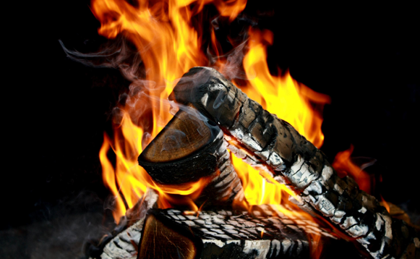
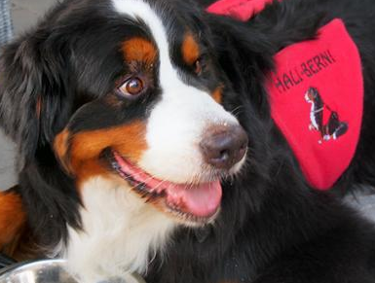


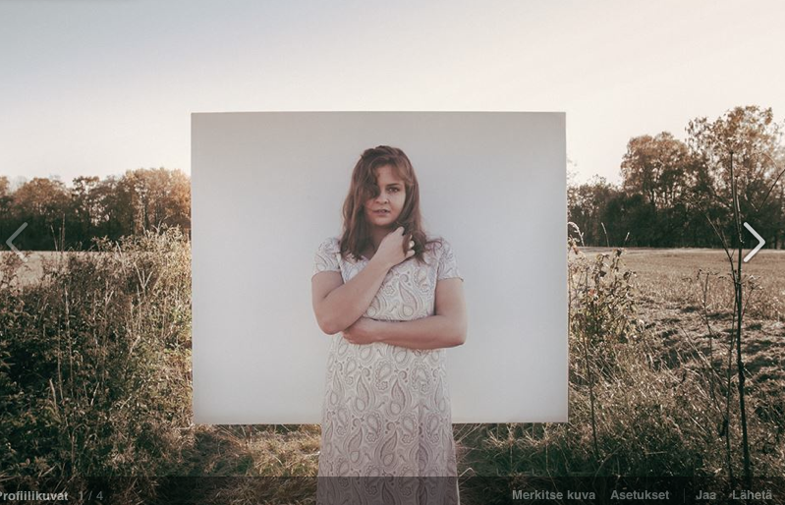

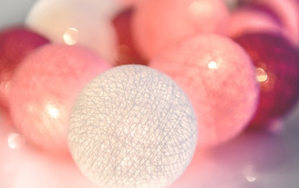
Kuvia
14.11. Roosa nauha
-taidehuutokauppa
17.11. Ohjattu
sauvakävely
19.11. Talvituli
20.11. Hali-Bernit
25.11. Hemmottelupäivä
27.11. Lapinlahtifolk,
mm. Pihla Heikintytär
9.12. Meditaatioilta, Pihasali -joogastudio
12.-13.12. Valon viikonloppu

Slide 8
Projektin plussat ja miinukset
+
-
Mielenkiintoinen ja innostava projekti
Tutustuminen muiden alojen opiskelijoihin.
Yhteistyön sujuminen ryhmän sekä työelämäkumppanin kanssa
Mahdollisuus olla mukana myös projektin toteutuksessa
Ajoittain epäselvä tai ristiriitainen käytännön ohjeistus (esim. messuille ilmoittautuminen, messujen purku).
Minno-festin aikataulutus
Jatka tarvittaessa seuraavalle sivulle

Slide 9
Ryhmätyö – kuinka onnistui?
Tiimissä oli hyvä ja kannustava ilmapiiri. Yhteisissä tapaamisissa työskenneltiin tehokkaasti yhteisen päämäärän eteen.
Tiimissämme vastuu ja tehtävät jakautuivat tasaisesti. Anniina toimi ryhmämme yhteyshenkilönä Lapinlahden Lähteeseen, ja Vesa-Matti oli markkinointivastaava.
Monipuoliset kontaktit eri alojen toimijoihin ja aikaisempaa kokemusta mm. markkinoinnista, sosiaali- ja musiikkialasta sekä tapahtumatuotannosta helpotti työskentelyä ja oli myös opettavaista koko tiimiä ajatellen

Slide 10
Mitä opitte? Jokainen listaa
hankkimaan yhteistyökumppaneita
ottamaan selvää keinoista saada tarvikkeita ja palveluja ilmaiseksi
suunnittelemaan tapahtumia ympäristö ja käytettävissä olevat resurssit huomioon ottaen
markkinointikeinoja
yhteistyötä monialaisessa ryhmässä
oma-aloitteisuutta
vastuun ottamista
projektityön aikataulutusta

Slide 11
Sisäinen ja ulkoinen viestintä
Viestimme ryhmämme kanssa Facebookin kautta sekä tapaamisissa koululla noin kerran viikossa. Lisäksi käytimme Google Drivea muistioiden ja dokumenttien jakamiseen.
Lapinlahden Lähteeseen olimme yhteydessä sähköpostitse sekä tapaamisissa Lapinlahden Lähteellä

Slide 12
Kuinka monialaista Innovaatioprojektia voisi kehittää?
Projekti voitaisiin ajoittaa pidemmälle ajanjaksolle.
Hyvää on, että joissain projekteissa voi jatkaa myöhemminkin opintojen puitteissa.
Olisi hyvä, jos kaikkien alojen opiskelijoiden aikataulut suunniteltaisiin siten, ettei mikään muu tärkeä kurssi menisi päällekkäin innovaatioprojektin tärkeiden päivien kanssa.

Slide 13
Lapinlahden Joulukalenteri
Työelämän haaste: Tavoitteena järjestää Lapinlahden Lähteellä ilmaista toimintaa kaikenikäisille joulunalusajalle ja tehdä Lapinlahden Lähdettä tunnetummaksi
Tulokset: Lapinlahden joulukalenteri, johon suunniteltu 14.11-13.12 väliselle ajalle monipuolista toimintaa kaikenikäisille. Ohjelmaa on lähes päivittäin.
Tilaaja: Lapinlahden Lähde
Projektiin osallistuneet opiskelijat: Katja Kumpulainen - apuvälinetekniikka, Anniina Nevasmaa - toimintaterapia, Satu Niva - sosiaaliala, Vesa-Matti Pietarinen - sosiaaliala, Ulla Pohjanmaa - vanhustyö, Annika Pudas - kulttuurituotanto
Ohjaavat opettajat: Soile Bergström ja Päivi Eskelinen-Roos / sosiaaliala
Yhteyshenkilöt Lapinlahden Lähteellä: Katja Liuksiala ja Jaana Merenmies

Slide 14
Advent calendar for Lapinlahti
Challenge: To make Lapinlahti more alive during the darkest season. To provide an immaterial option and getaway in the middle of all the Christmas fuss and stress.
Outcome: Alive advent calendar, which provides daily activities between Nov. 14th and December 13th. Miscellanous activities are targeted for people with different interests and all the age groups.
Client: Lapinlahden Lähde
Project group: Katja Kumpulainen - Prosthetics and Orthotics, Anniina Nevasmaa - Occupational Therapy, Satu Niva - Social Services, Vesa-Matti Pietarinen - Social Services, Ulla Pohjanmaa - Elderly Care, Annika Pudas - Cultural Management
Instructors: Soile Bergström and Päivi Eskelinen-Roos / Social Services
Contact persons in Lapinlahden Lähde: Katja Liuksiala and Jaana Merenmies

Slide 15
